Slide 1
110-2行動App開發 期末報告
第 17 組
09156146 張庭禎

Slide 2
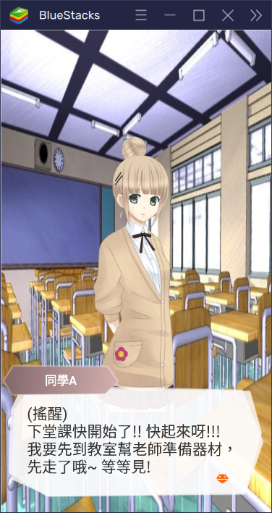
App介紹
遊戲類型： 電子互動小說。
遊戲簡介： 在學生時期，多多少少會有在課堂上睡著的時候。不過，當下一節課要換教室，剛醒來卻發現同學們都不見了。不知情的我該如何選擇下一步？
遊戲特色： - 簡單的角色互動。 - 有3種讓人意想不到的結局。

Slide 3
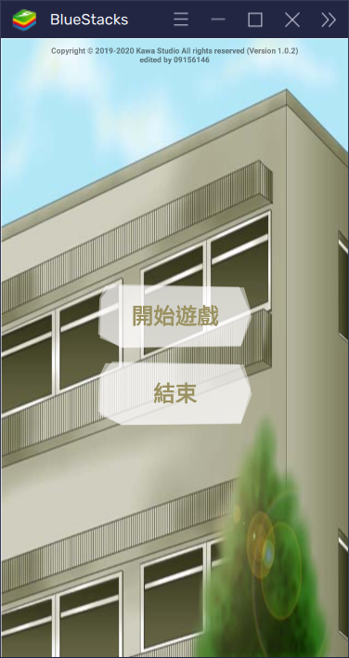
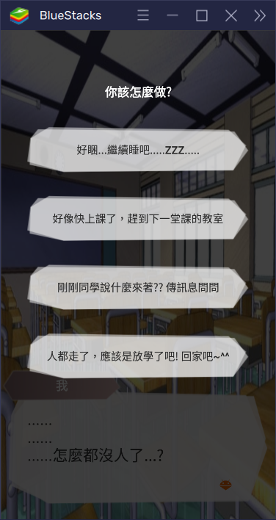
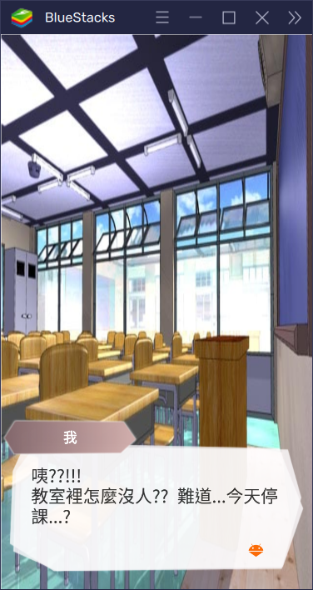
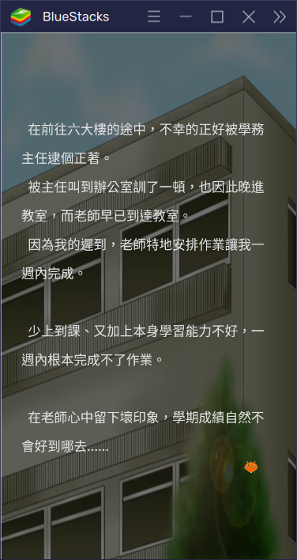
App預覽畫面

Slide 4
分歧事件
畫面1
分歧事件1
選項1
選項2
選項3
選項4
選項2-1
分歧事件2
選項2-2
結局1
結局2
結局3

Slide 5
開發時遇到問題/修課心得/對未來的想法
開發時遇到問題： 1. 前一個畫面的音檔在切換畫面後，不會馬上停止。 2. 音檔播完但還沒切換畫面，不知道要如何讓音檔循環播放。
修課心得： 這堂課使用的程式語言是Java，對我來說並不陌生。但要用它來寫app，真的需要花時間去消化。特別是在做期末專案時，老師做的模板切切實實的讓我了解到「物件」的強大優點，同時讓我更進一步地去學習使用物件導向。這門課剛開始我學習得有些吃力，不僅僅是因為Android Studio介面操作上的複雜度，還有它在使用時的情況也很不理想，常常程式寫到一半會出現卡頓，跑模擬器也需要花時間等。真的跟老師在第一堂課說的一樣，會需要很大的「耐心」。
對未來的想法： 經過這學期的學習後，對app開發工程師有更大的敬佩了。未來在使用app時，不再單單只是讚嘆它的便利性，更多的是去欣賞工程師創作出的「藝術品」。

Slide 6
Demo影片網址
https://youtu.be/KpJUk1sgULA

Slide 7
THANKS FOR WATCHING

